Slide 1
Git e GitHub
Primeiros passos e conceitos iniciais

Slide 2
Git e GitHub, o que são?
Git - É um sistema criado por Linus Torvalds para controle de versão de projetos.
GitHub - É uma plataforma de hospedagem de código-fonte com controle de versão usando o Git.
Apesar de ser a plataforma mais famosa, existem outras opções para realizar essa função, como o GitLab ou o BitBucket.

Slide 3
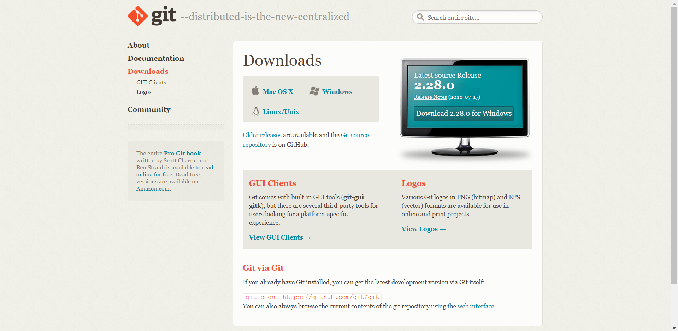

Instalação do Git
https://git-scm.com/downloads

Slide 4
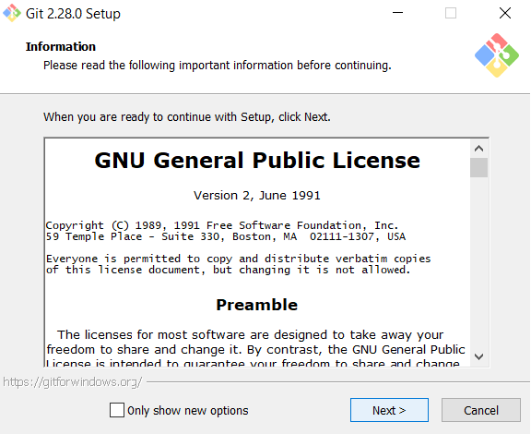
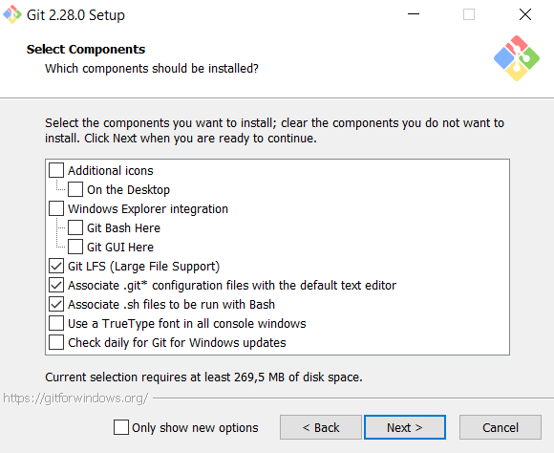
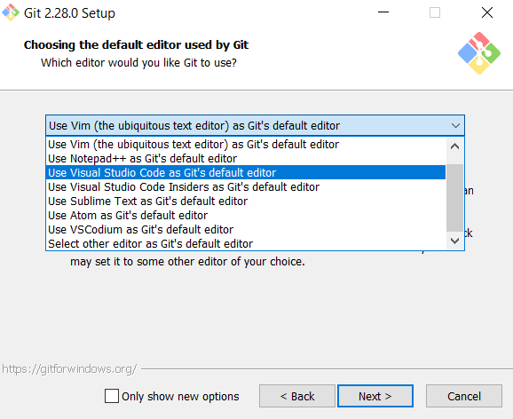
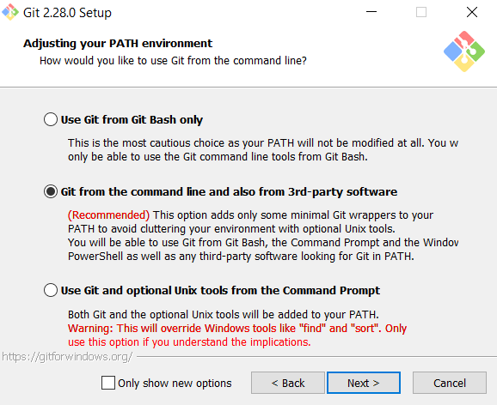
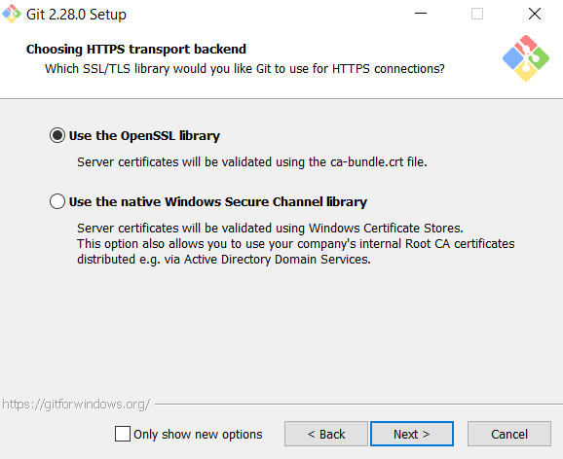
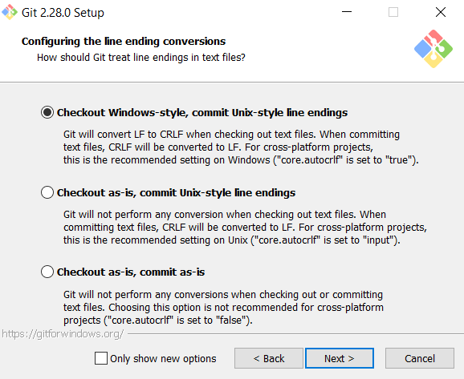
Instalação do Git

Slide 5
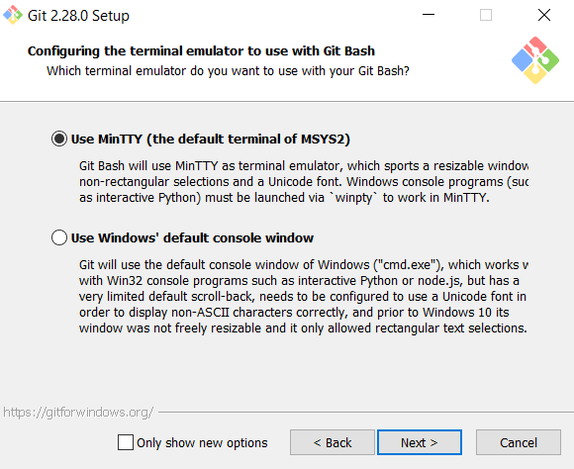
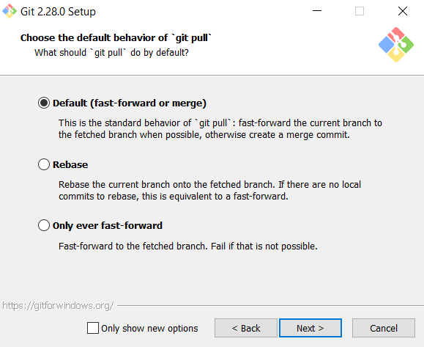
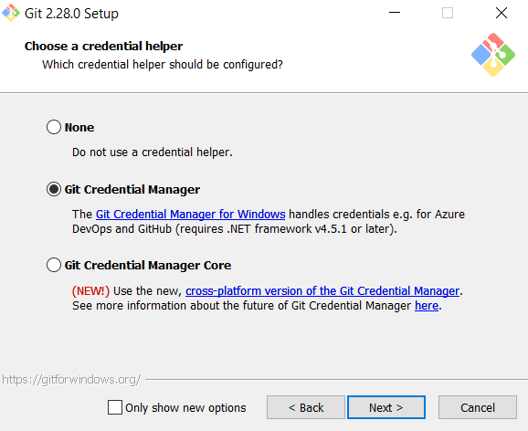
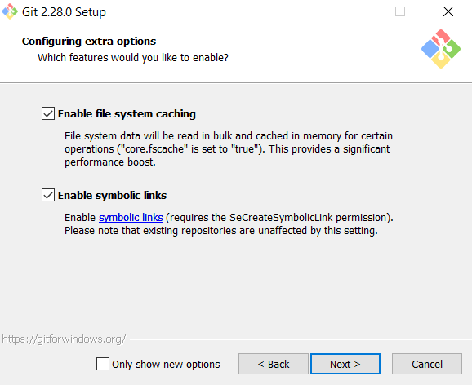
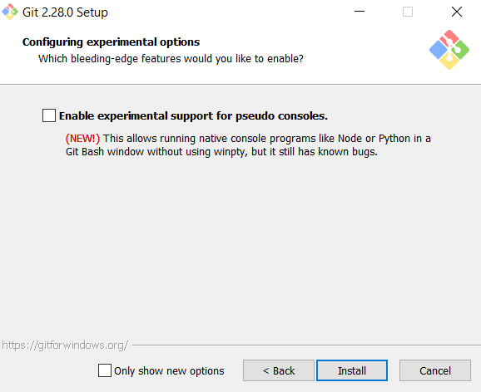
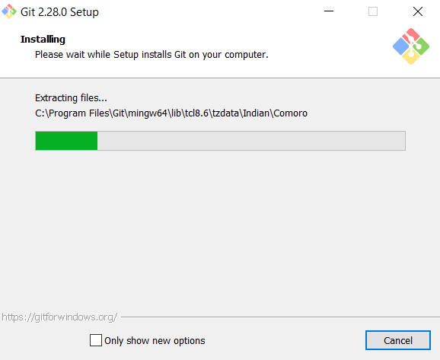
Instalação do Git

Slide 6
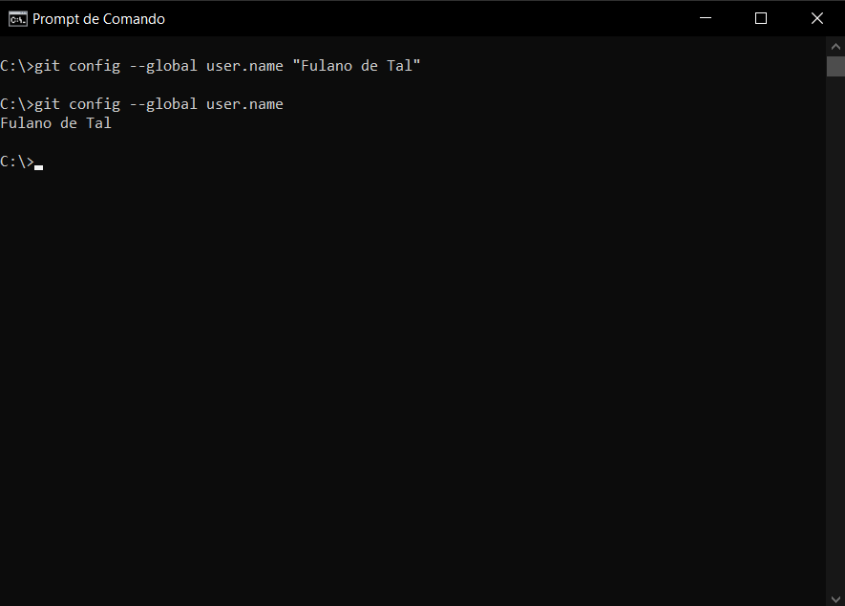
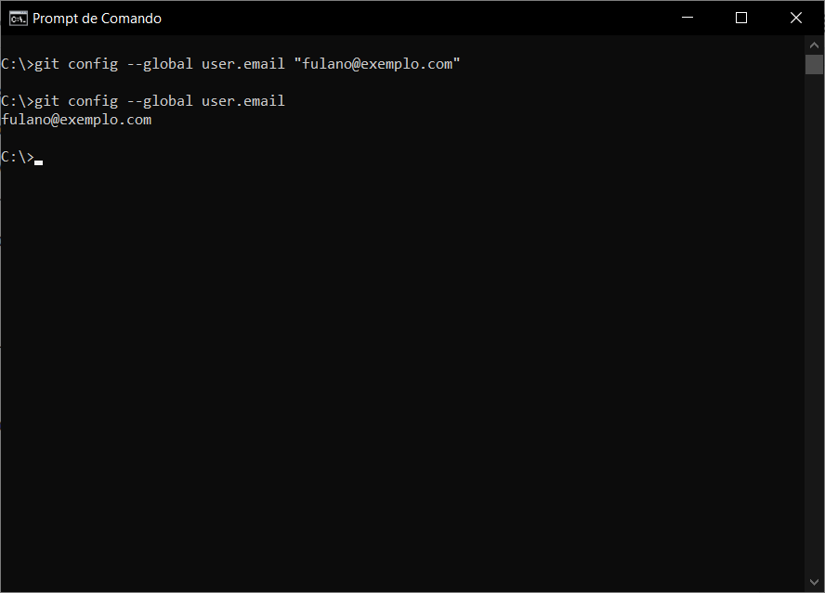
Configurações
Basicamente, existem duas configurações iniciais a serem feitas, definir o nome de usuário e o email. Basta abrir o terminal e digitar os seguintes comandos:

Slide 7
Estados dos arquivos
Os arquivos, quando localizados em um repositório git, podem estar em 3 estados:
Modificado(modified) - Uma vez no repositório, qualquer arquivo que é adicionado, modificado ou removido é marcado como modificado.
Preparado (staged) - A partir do momento que o comando git add é executado em algum arquivo, ele assume o estado de preparado.
Consolidado (committed) - Após toda a preparação, os arquivos são finalmente salvos quando o comando git commit é executado.

Slide 8
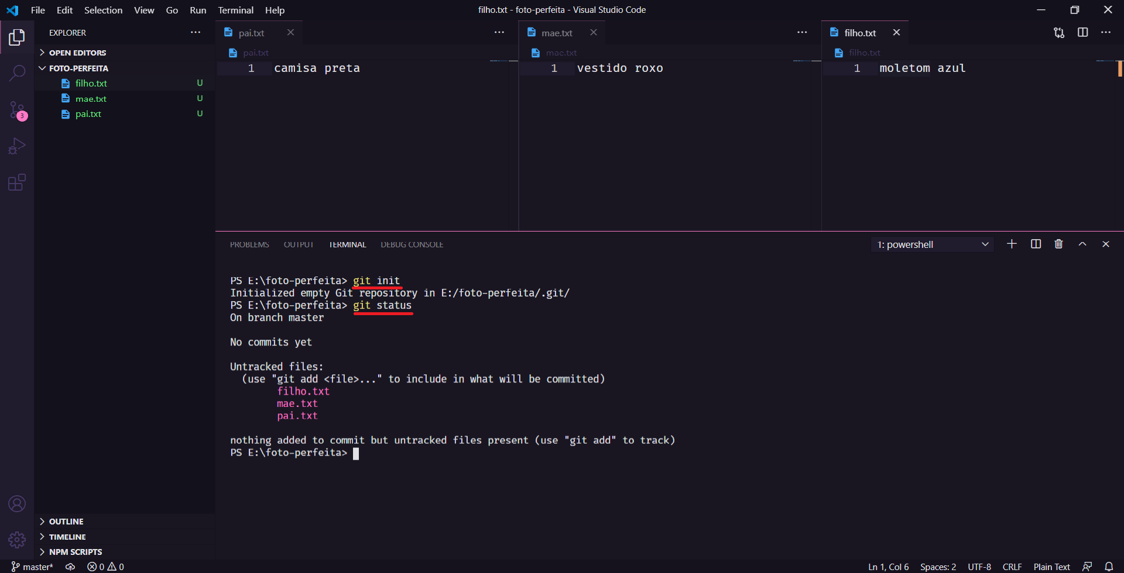
Comandos básicos
git init - Inicia o repositório git naquela pasta específica
git status - Lista todas as alterações e estados do repositório

Slide 9
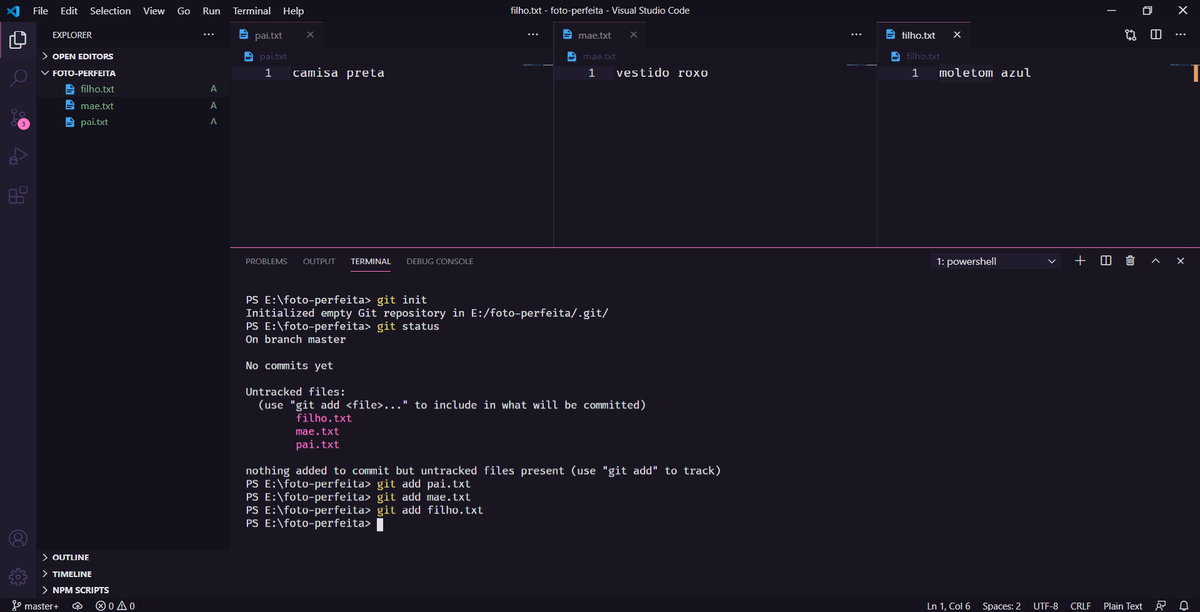
Comandos básicos
git add [nome do arquivo] - Altera o estado do arquivo para staged

Slide 10
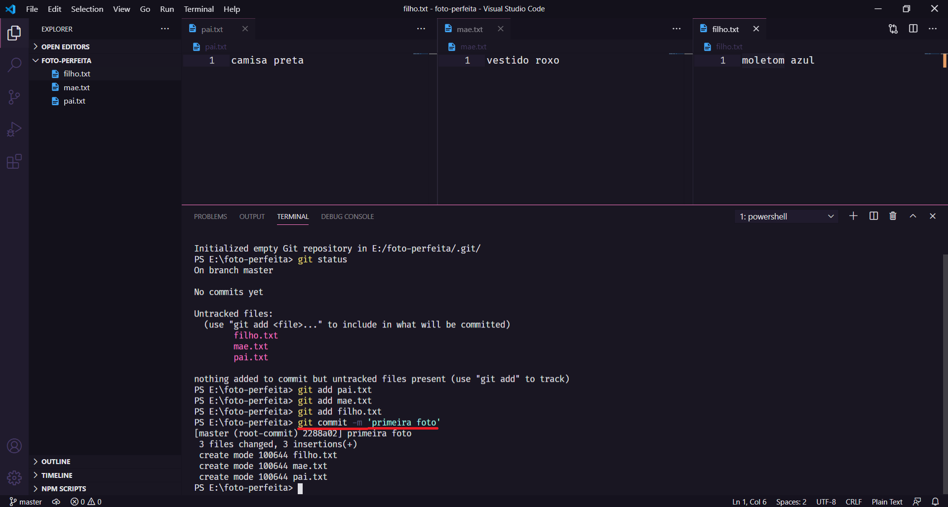
Comandos básicos
git commit -m “[título do commit]” - Salva o estado atual no histórico do projeto

Slide 11
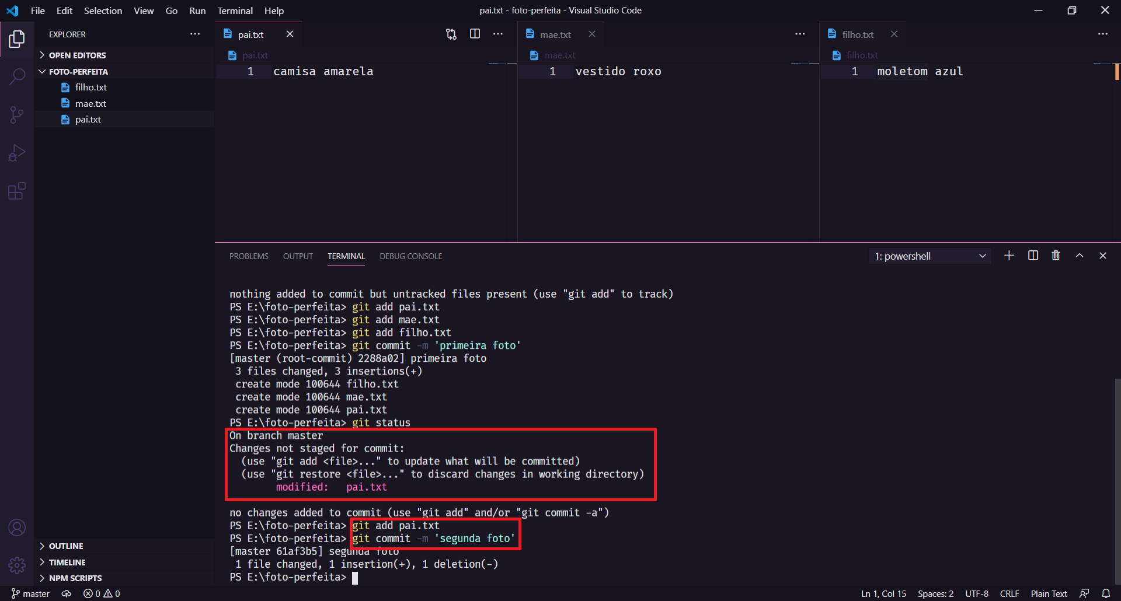
Comandos básicos

Slide 12
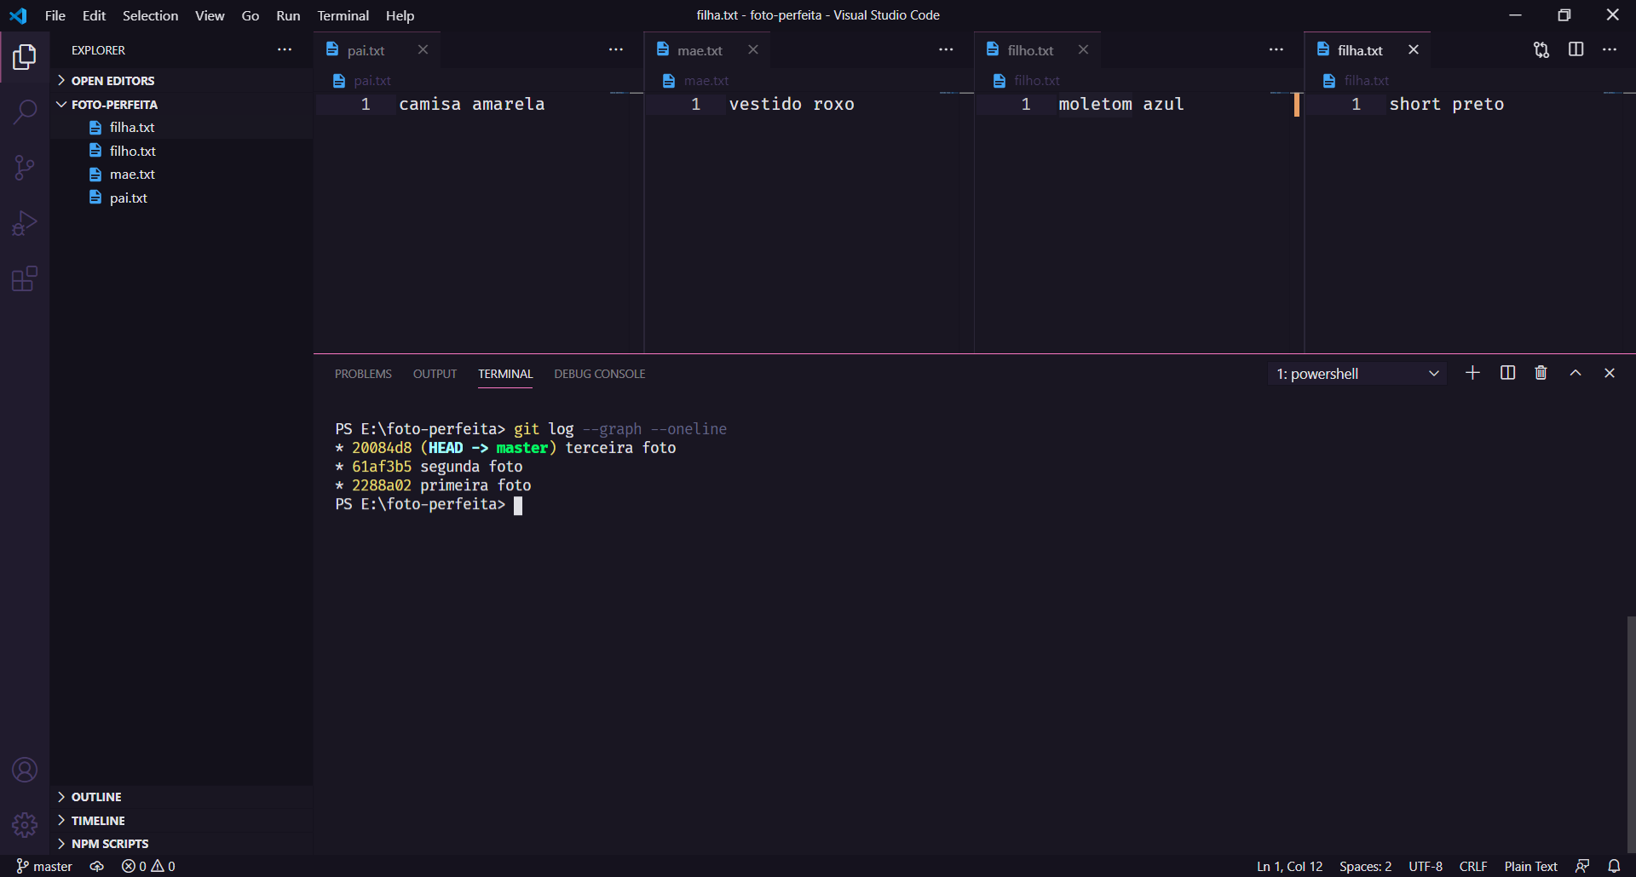
Comandos básicos
git log --graph --oneline - Exibe o histórico de commits do projeto

Slide 13
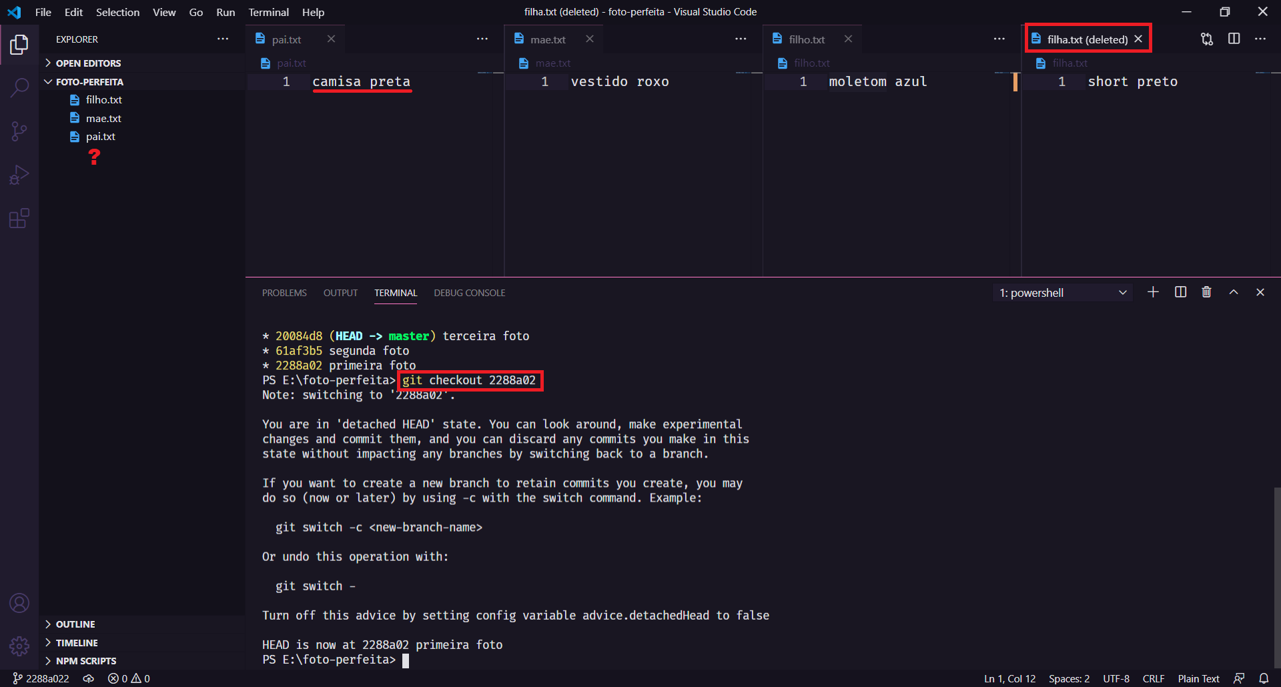
Comandos básicos
git checkout [hash do commit] - Muda o estado do projeto para o estado do commit informado

Slide 14
Branches
Pode ser visto como uma ramificação do projeto, muito útil em situações nas quais você deseja adicionar um novo recurso ou corrigir um erro, gerando uma nova ramificação garantindo que o código instável não seja mesclado nos arquivos do projeto principal.

Slide 15
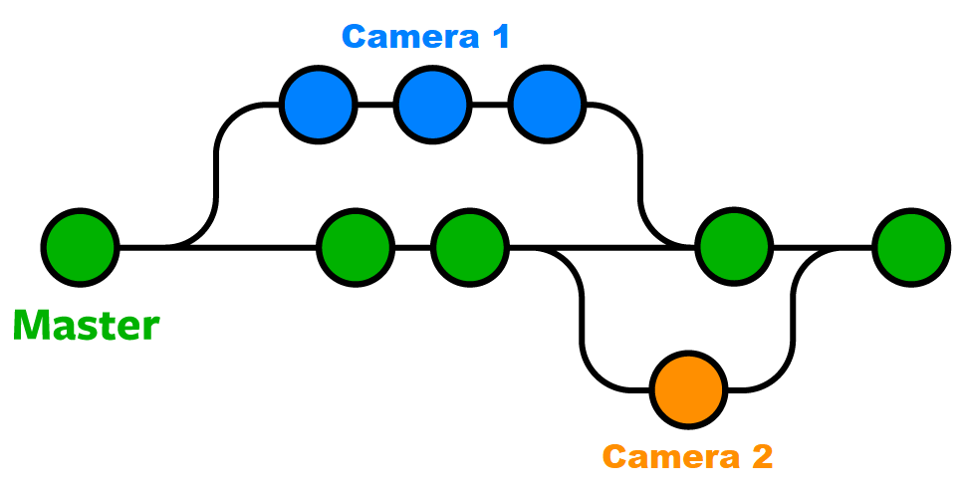
Branches

Slide 16
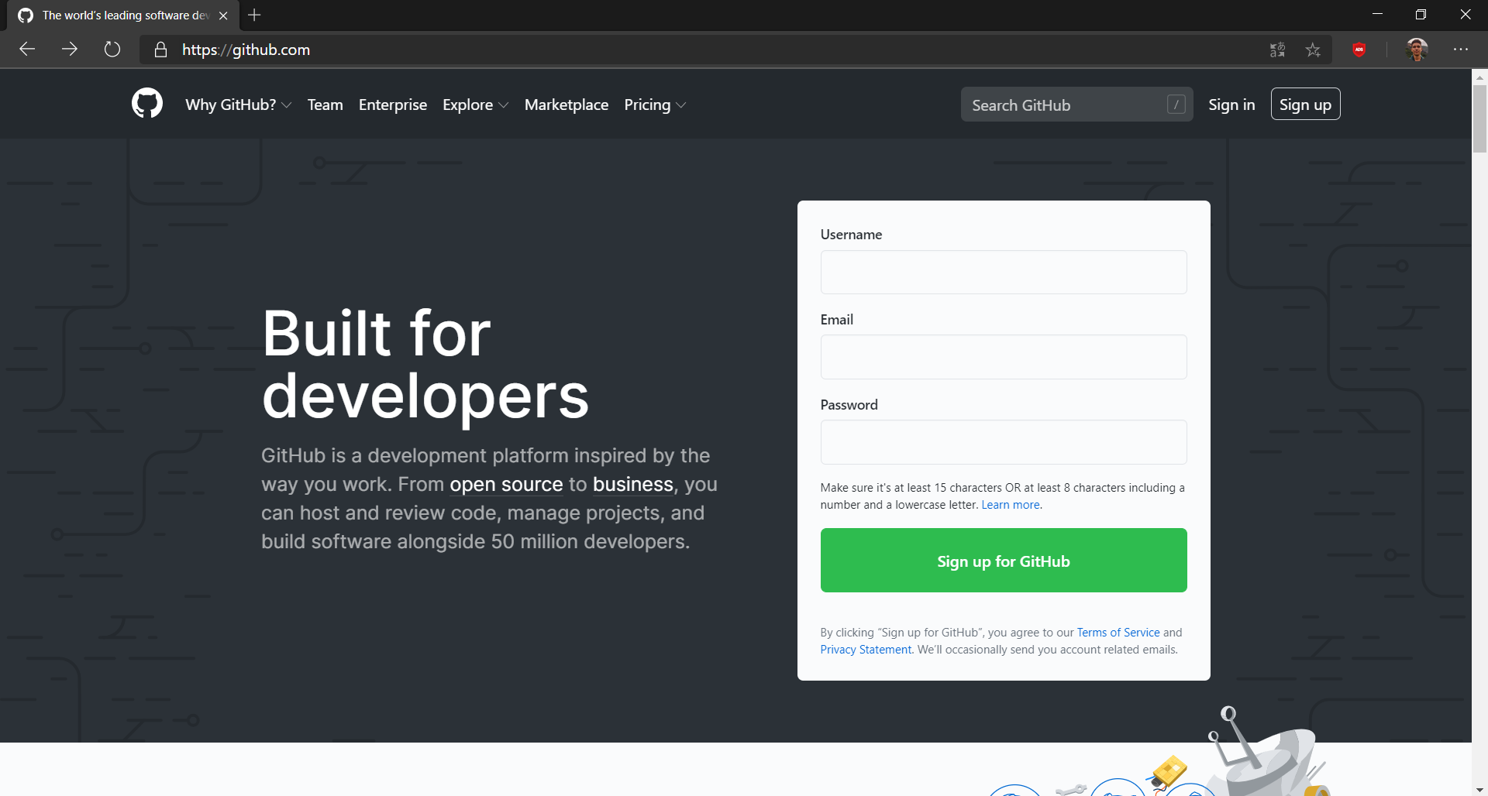
GitHub
https://github.com/

Slide 17
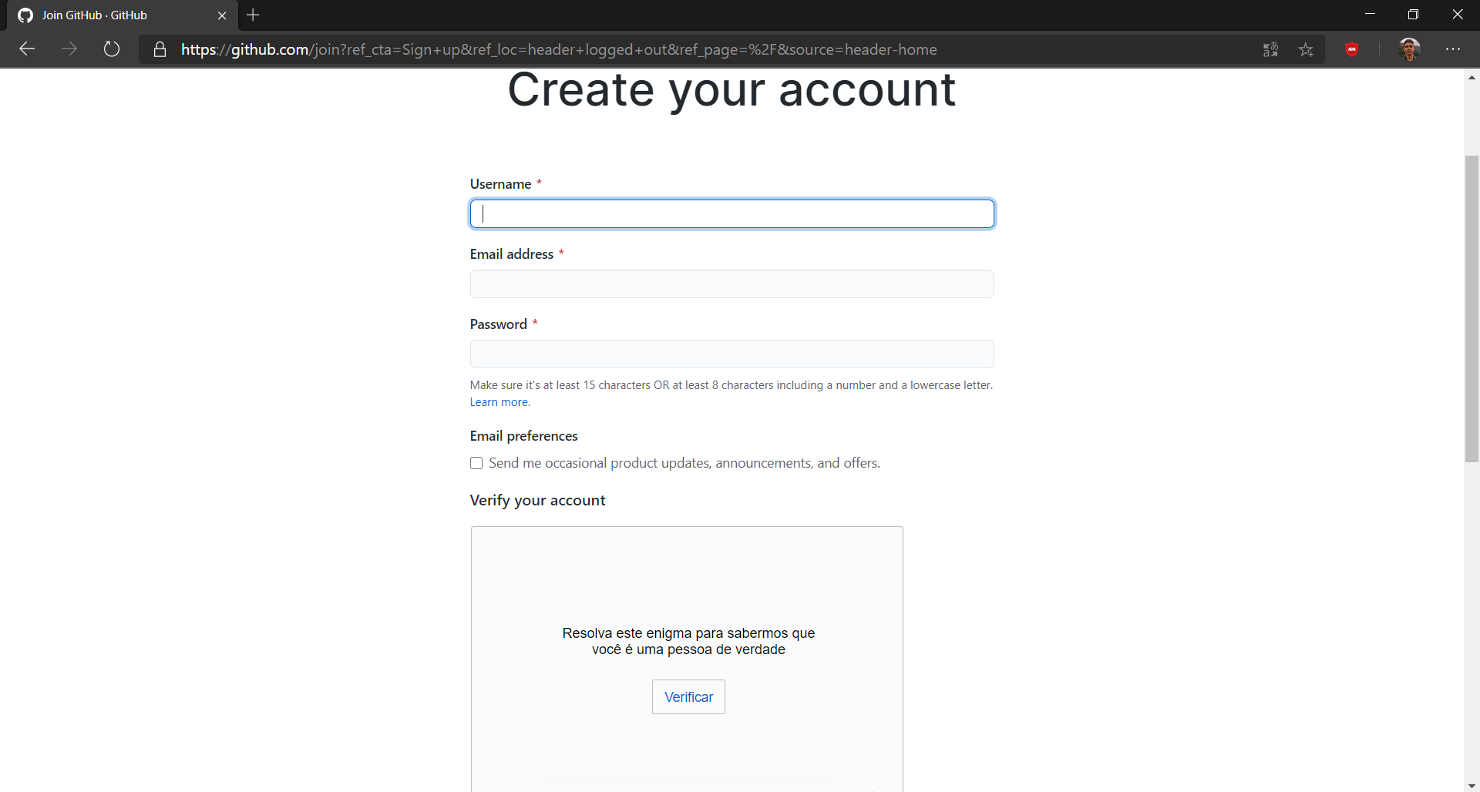
GitHub - Criando conta

Slide 18
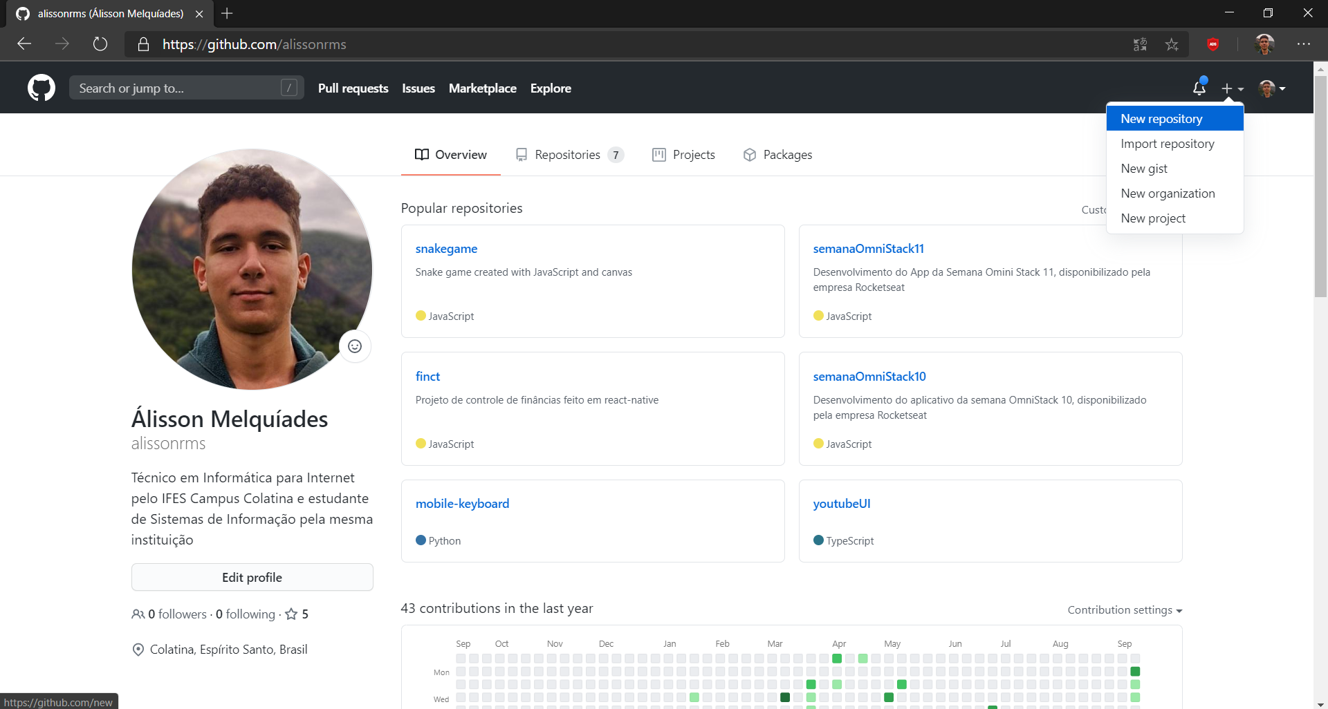
GitHub - Criando um repositório

Slide 19
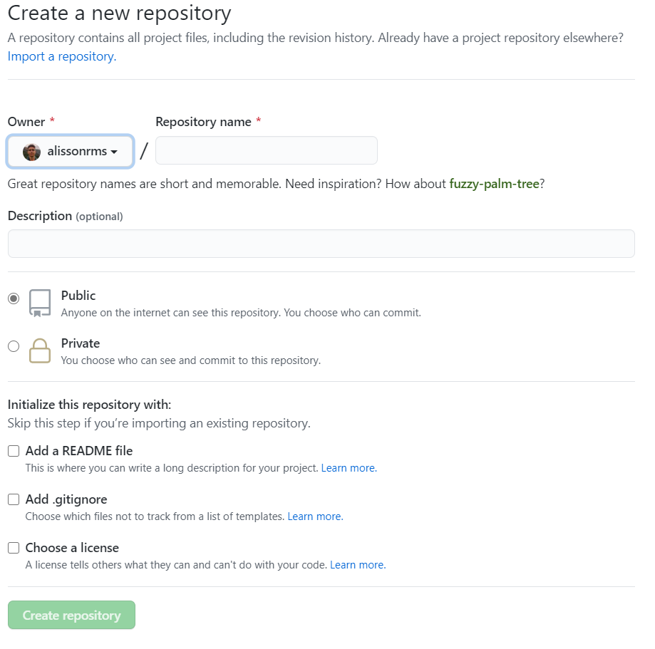
GitHub - Criando um repositório

Slide 20
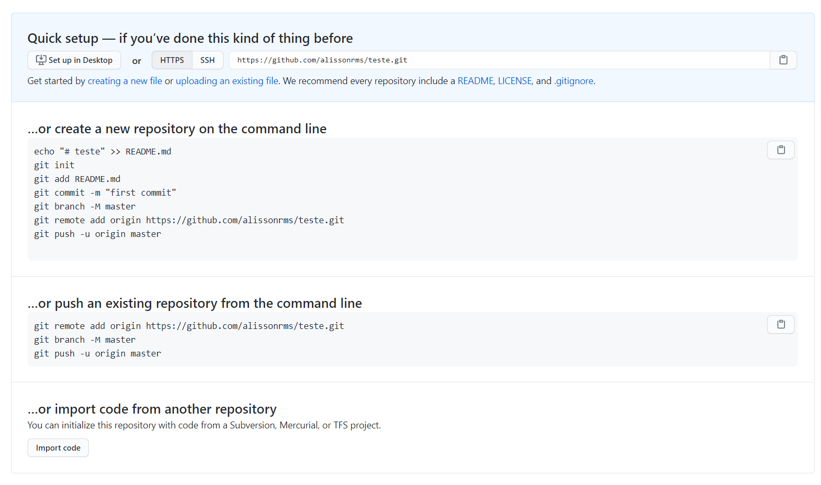
GitHub - Subindo o código para o github
git clone [link do repositório] - Faz um clone do repositório informado
git push - Atualiza o GitHub com o novo estado do repositório Git
git pull - Atualiza o repositório local com as alterações feitas no GitHub

Slide 21
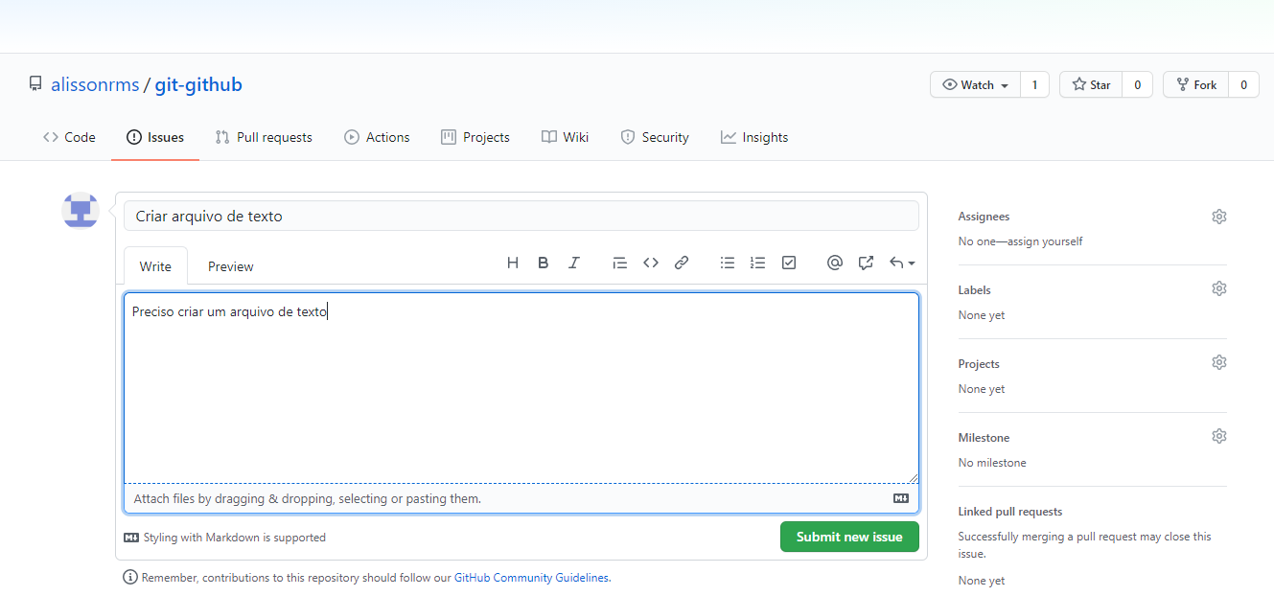
Issues

Slide 22
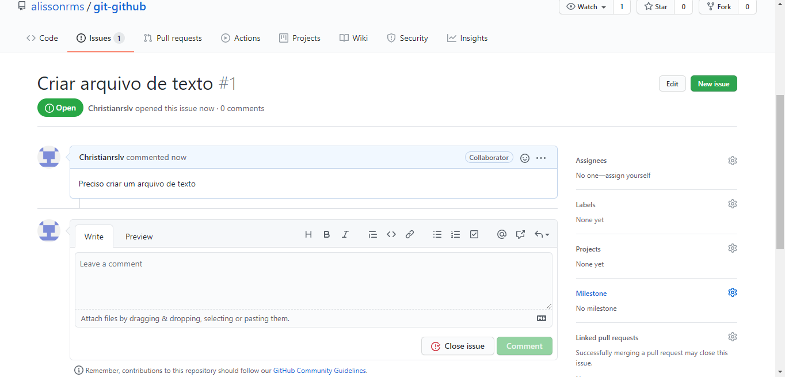

Slide 23
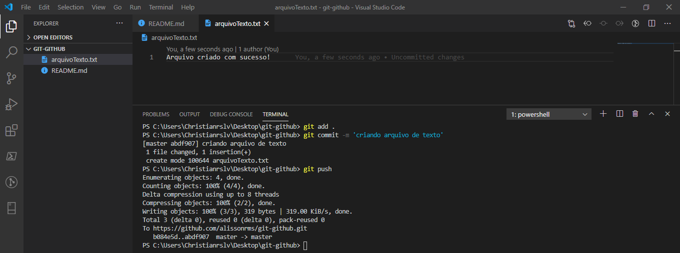
Issues

Slide 24
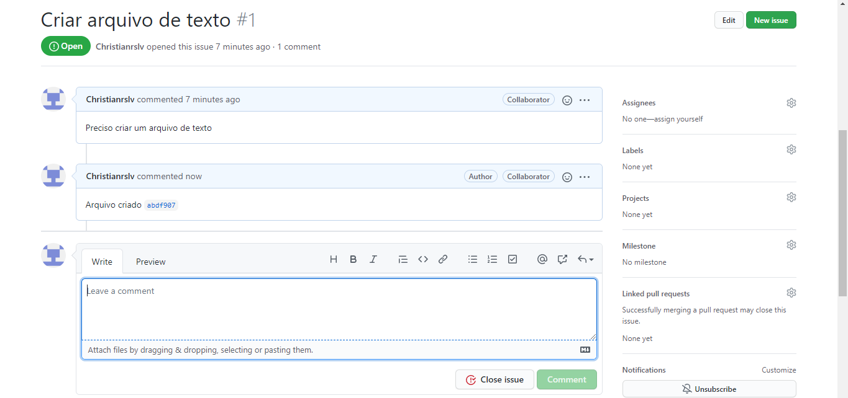

Slide 25
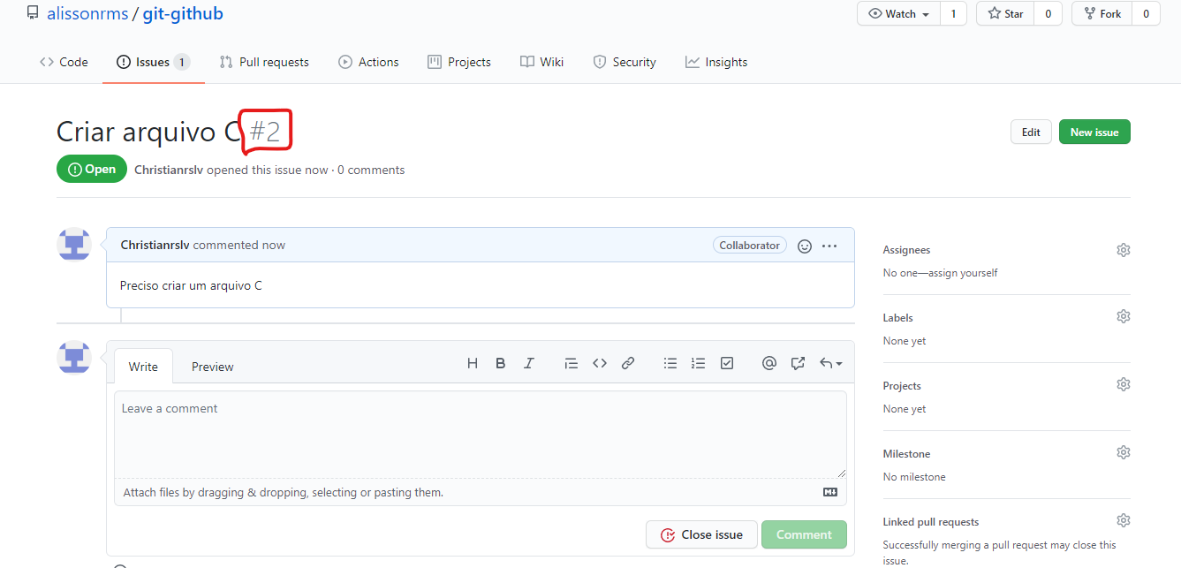

Slide 26
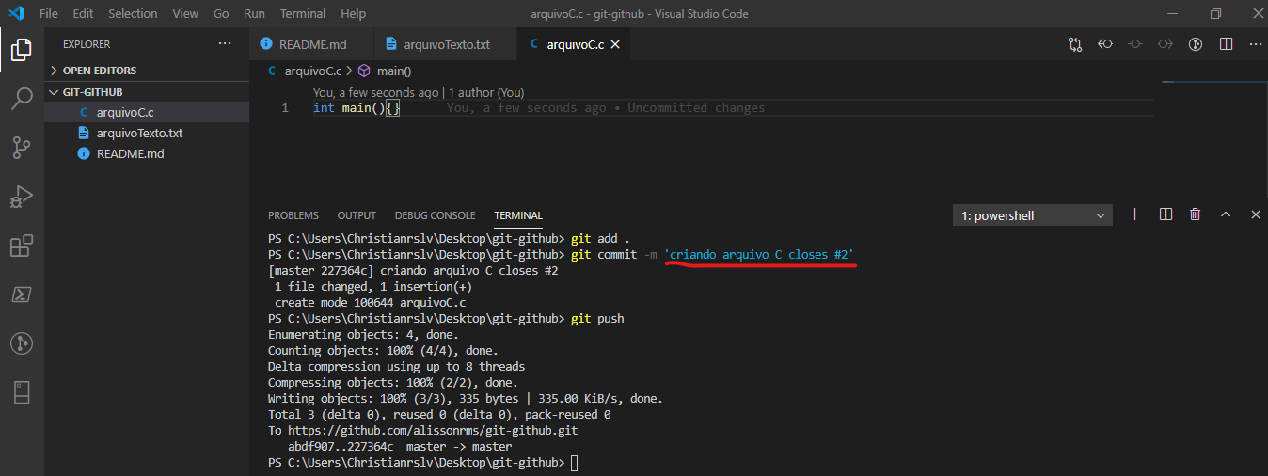

Slide 27
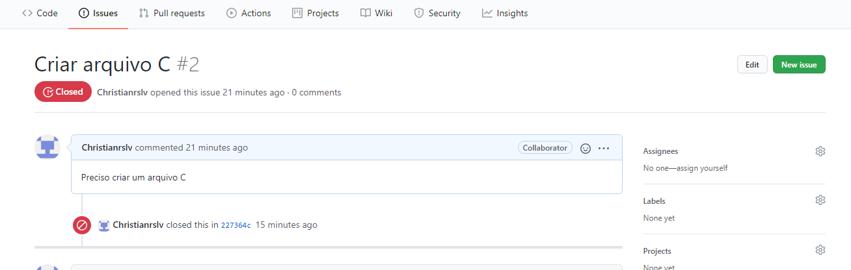

Slide 28
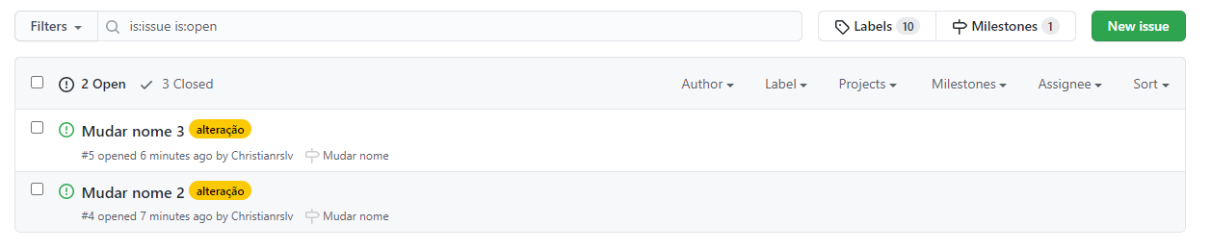
Labels

Slide 29
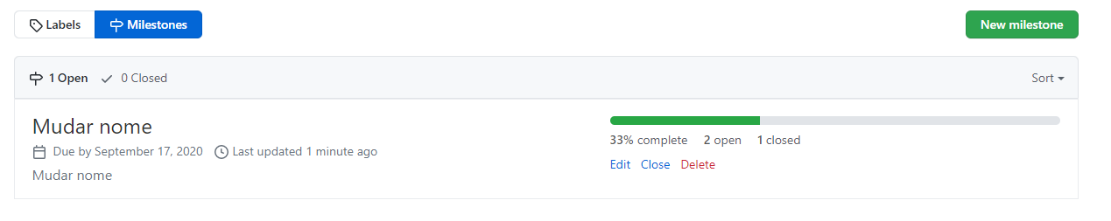
Milestones

Slide 30
Desfazendo operações com o comando reset
É possível reverter operações feitas no histórico do projeto com o comando reset
git checkout <nome> arquivo modified
git reset head <nome> arquivo staged
git reset head^ arquivo committed
git reset --hard arquivo de qualquer commit anterior

Slide 31
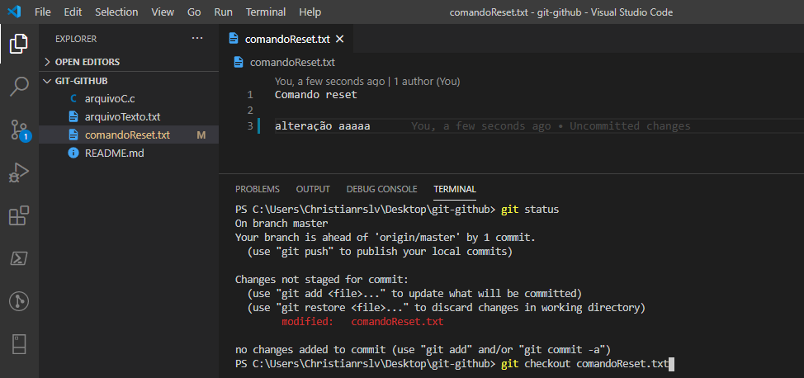
Quando o arquivo não está adicionado na stage

Slide 32
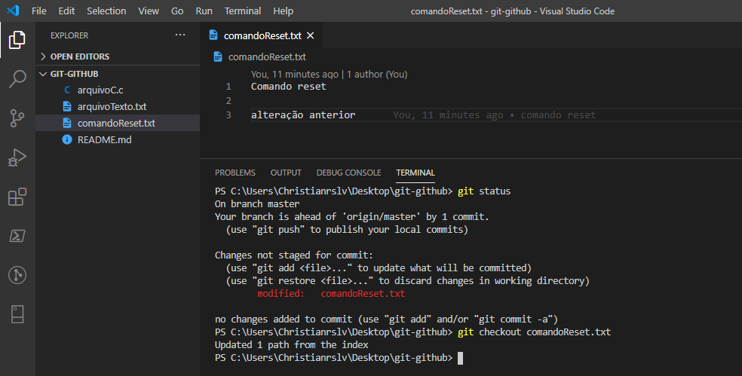

Slide 33
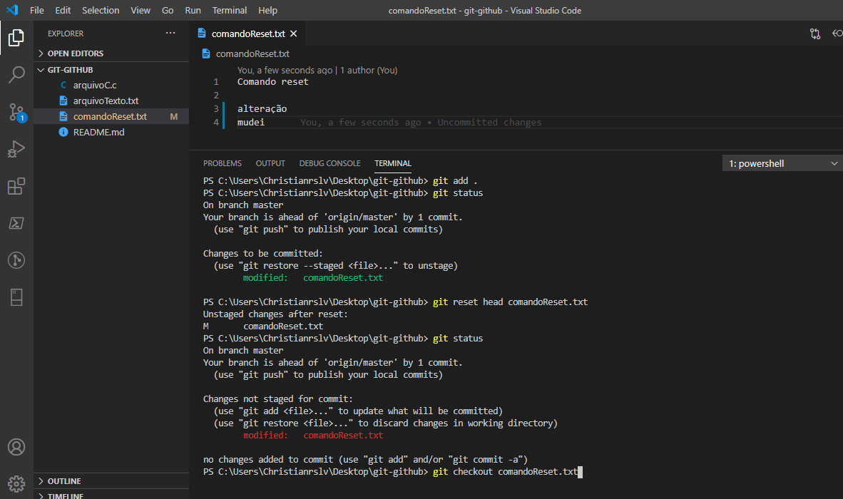
Quando o arquivo está na stage

Slide 34
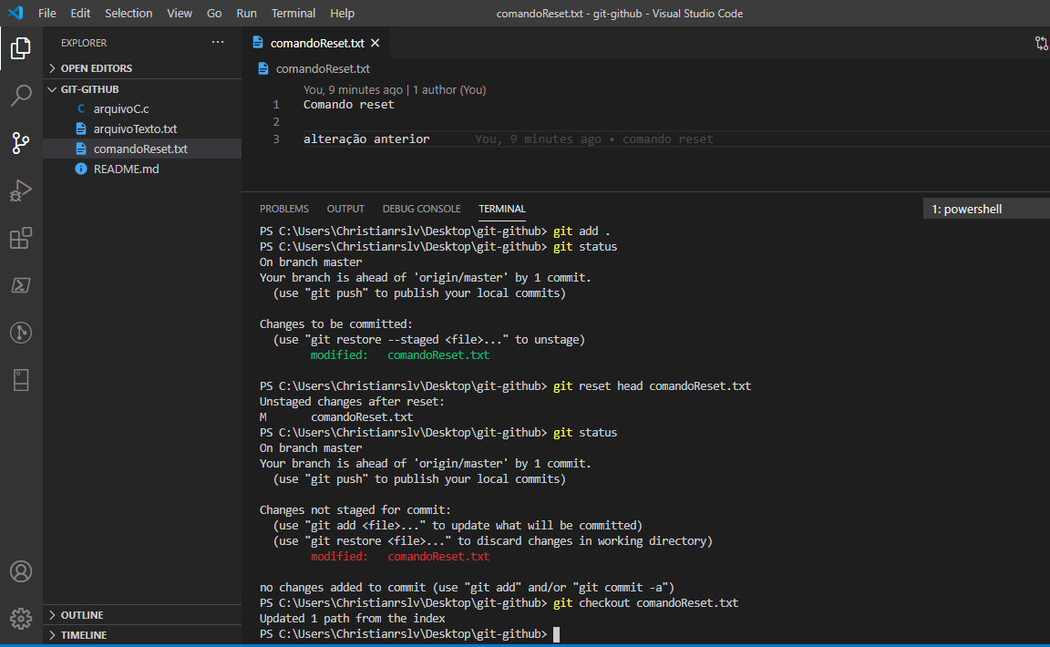

Slide 35
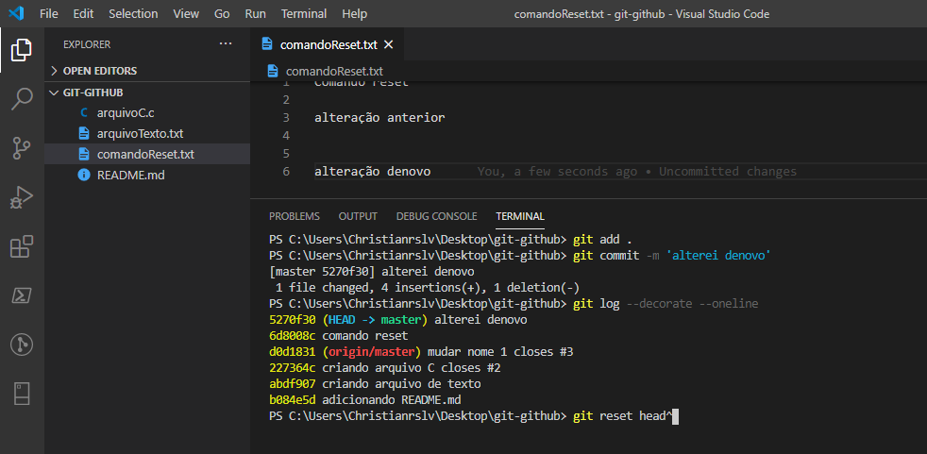
Depois do commit

Slide 36
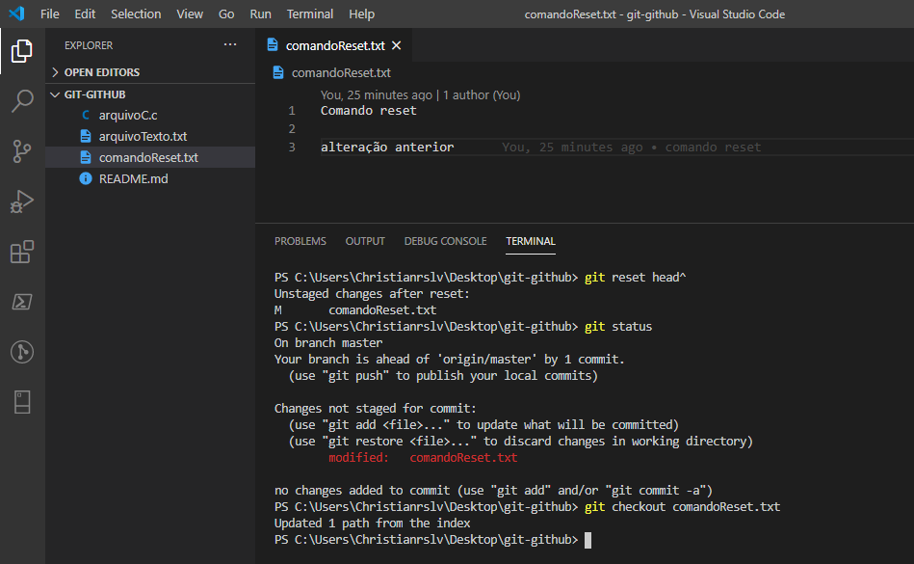

Slide 37
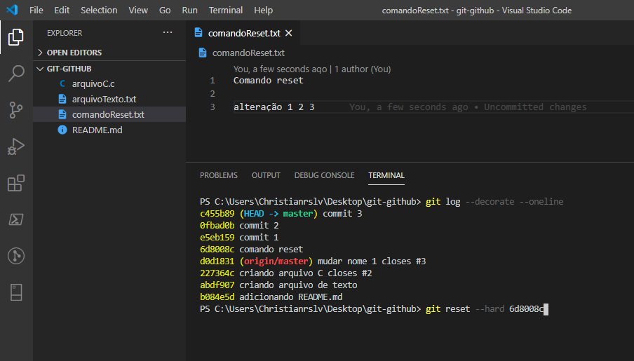
Reset --hard

Slide 38
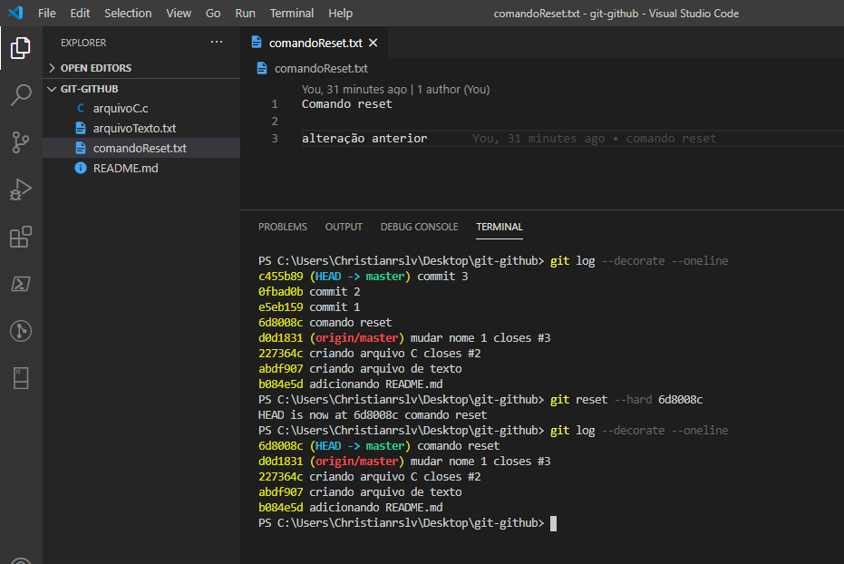

Slide 39
Comando Rebase
conflito
rebase iterativo: git rebase -i <hash>
renomear commit
reordenar commit
juntar commit squash
remover commit drop

Slide 40
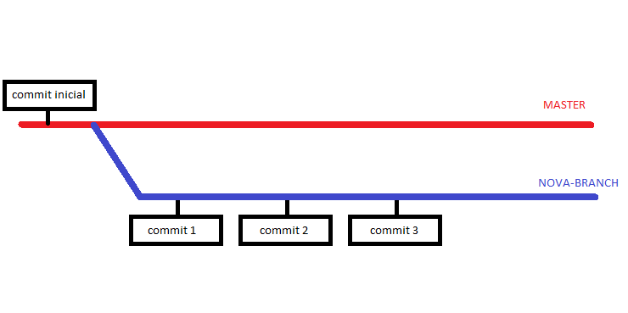
Comando Rebase

Slide 41
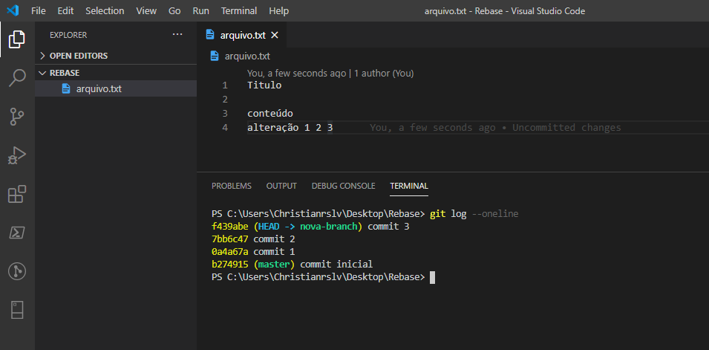
Comando Rebase

Slide 42
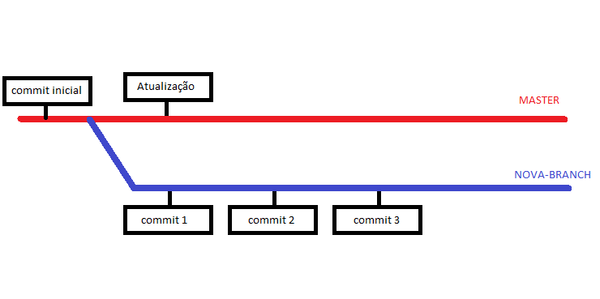
Comando Rebase

Slide 43
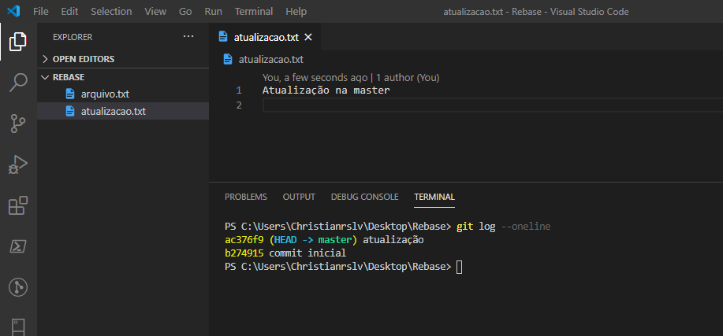
Comando Rebase

Slide 44
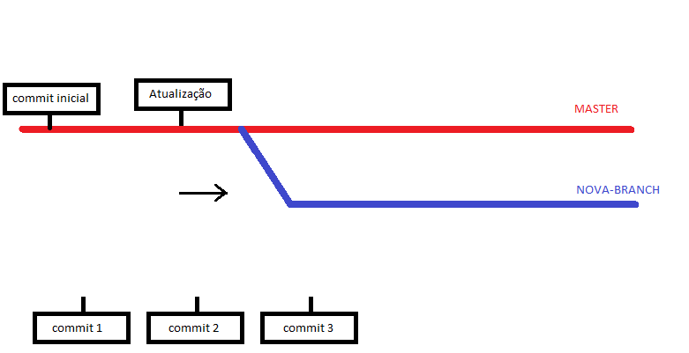
Comando Rebase

Slide 45
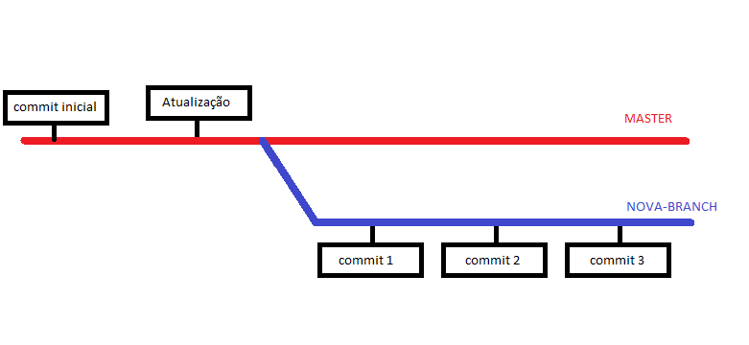
Comando Rebase

Slide 46

Comando Rebase

Slide 47

Comando Rebase

Slide 48

Comando Rebase

Slide 49

Comando Rebase caso de conflito

Slide 50

Comando Rebase caso de conflito

Slide 51
Comando Rebase caso de conflito

Slide 52

Comando Rebase caso de conflito

Slide 53

Comando Rebase caso de conflito

Slide 54

Comando Rebase caso de conflito

Slide 55

Comando Rebase caso de conflito

Slide 56

Comando Rebase caso de conflito

Slide 57

Comando Rebase caso de conflito

Slide 58

Comando Rebase caso de conflito

Slide 59
Comando Rebase Iterativo
Rebase iterativo: git rebase -i <hash>
renomear commit
reordenar commit
juntar commit (squash)
remover commit (drop)

Slide 60

Comando Rebase Iterativo

Slide 61

Comando Rebase Iterativo

Slide 62

Comando Rebase Iterativo renomear

Slide 63

Comando Rebase Iterativo renomear

Slide 64

Comando Rebase Iterativo renomear

Slide 65

Comando Rebase Iterativo renomear

Slide 66

Comando Rebase Iterativo reordenar

Slide 67

Comando Rebase Iterativo reordenar

Slide 68

Comando Rebase Iterativo reordenar

Slide 69

Comando Rebase Iterativo reordenar

Slide 70

Comando Rebase Iterativo união

Slide 71

Comando Rebase Iterativo união

Slide 72

Comando Rebase Iterativo união

Slide 73

Comando Rebase Iterativo drop

Slide 74

Comando Rebase Iterativo drop

Slide 75

Colaborando com projetos Single Repository Workflow

Slide 76


Slide 77

Git clone

Slide 78

Git clone

Slide 79

Exemplo Pull Requests

Slide 80

Exemplo Pull Requests

Slide 81


Slide 82


Slide 83


Slide 84

Colaborando com projetos Single Repository Workflow

Slide 85
Comando stash
git stash apply
git stash pop
List, Show
git stash drop
git stash -u (para os arquivos não rastreados)

Slide 86

Comando stash

Slide 87

Comando stash

Slide 88

Comando stash

Slide 89

Comando stash

Slide 90

Comando stash

Slide 91

Comando stash pop

Slide 92

Comando stash pop

Slide 93

Comando stash pop

Slide 94

Comando stash pop

Slide 95

Comando stash pop

Slide 96

Comando stash show

Slide 97

Comando stash show

Slide 98

Comando stash drop

Slide 99

Comando stash caso de conflito

Slide 100

Comando stash caso de conflito

Slide 101

Comando stash caso de conflito

Slide 102

Comando stash caso de conflito

Slide 103

Comando stash caso de conflito

Slide 104

Comando stash caso de conflito

Slide 105
Dois repositórios no github (remote)
git remote add origin <ulr do repositório upstream>

